Slide 1
Leitfaden zur Einsatzführung in Ausnahmefällen
für Einsatzkräfte ohne Führungsausbildung vom Alarmieren bis zum Eintreffen der ersten ausgebildeten Führungskraft
Erarbeitet von den Mitgliedern der Teilprojektgruppen 1 und 3
Version 1.0 Stand 01. November 2010

Slide 2
Ausbildungsorganisation
Thema: Leitfaden zur Einsatzführung in Ausnahmefällen
Theoretische Ausbildung | Praktisches Training
Zielsetzung und Grenzen
Eintreffen im Feuerwehrhaus
Anfahrt zur Einsatzstelle
Einsatzstellenorganisation
 | Vertiefende Informationen sind im e-learning-Modul zum Führungslehrgang verfügbar (www.lfs-sh.de)

Slide 3
Einsatzführung in Ausnahmefällen
Zielgruppen
Zielgruppen für das Unterweisen in den
Leitfaden zur Einsatzführung in Ausnahmefällen
Teilnehmerinnen und Teilnehmer im Lehrgang Leiten einer Feuerwehr als Multiplikatoren
Fortbildung durch Wehrführungen
Wehrführerfortbildung als Multiplikatoren
Internetseite der
Landesfeuerwehrschule
Schleswig-Holstein
Leitfaden zur Einsatzführung in Ausnahmefällen
Einsatzstellenbelüftung (voraussichtlich Herbst 2011)
Sicherheitstrupp (voraussichtlich Herbst 2012)

Slide 4
Einsatzführung in Ausnahmefällen
Ausbildungsziele
Was sollen Sie für den Fall können, wenn bei der Alarmierung kein Einsatzleiter vor Ort ist
Ein ordnungsgemäßes Ausrücken mit den verfügbaren Einsatzkräften sicherstellen
Die für das Einsatzstichwort erforderlichen Maßnahmen gedanklich vorbereiten und die Informationen an die Einsatzkräfte weitergeben
Mit den erforderlichen Erstmaßnahmen die Einsatzstelle organisieren und vorbereitende Einsatzmaßnahmen treffen
Die Feuerwehreinsatz- und Rettungsleitstelle regelmäßig über den Einsatzverlauf informieren
Übergeben der Einsatzstelle an eine ausgebildete Führungskraft

Slide 5
Zielsetzung und Grenzen
Folie 1: Vorbemerkungen
Ausgangssituation ist, dass
nicht in jedem Fall eine ausgebildete Führungskraft bei der Alarmierung sofort verfügbar ist
der Einsatzerfolg maßgeblich von den Erstmaßnahmen zur Einsatzführung abhängig ist
eine Checkliste jede erfahrene, zur Truppführung ausgebildete Einsatzkraft in die Lage versetzen soll, die organisatorisch erforderlichen Erstmaßnahmen zur Einsatzführung zu treffen
der Leitfaden zur Einsatzführung in Ausnahmefällen
  keine Maßnahmen zum Leiten und Führen taktischer Einheiten enthält
  nicht die Führungsausbildung nach der Feuerwehrdienstvorschrift 2 ersetzt

Slide 6
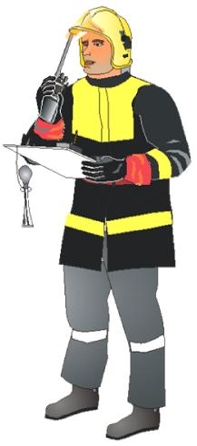
Zielsetzung und Grenzen
Folie 2: Ablauf
Maßnahmen zur Einsatzführung in Ausnahmefällen am Einsatzort durch einen erfahrenen Truppführer
Leiten und Führen durch eine ausgebildete Führungskraft
Kritische Phase der Führung
Alarmierung
Ausrückzeit
Anfahrt
Einsatz
Rückfahrt
Wiederherstellen der
Einsatzbereitschaft
Eintreffen im Feuerwehrhaus
Anfahrt zur
Einsatzstelle
Einsatzstellen-
organisation

Slide 7
Zielsetzung und Grenzen
Folie 3: Erstmaßnahmen zur Einsatzführung in Ausnahmefällen
Für die Maßnahmen zur Einsatzführung ist die abgeschlossene Ausbildung zum Truppführer erforderlich
Wünschenswert ist eine zweijährige Tätigkeit als Truppführer
Der Leitfaden zur Einsatzführung in Ausnahmefällen unterstützt Einsatzkräfte ohne Führungsausbildung bei den erforderlichen Maßnahmen bis zum Eintreffen einer Führungskraft an der Einsatzstelle
Führungskräfte verfügen über dieses Wissen, eine Einsatzkraft aufgrund der fehlenden Führungsausbildung nicht
Bei allen Einsatzmaßnahmen hat die Eigensicherung der Mannschaft Vorrang und ist unverzichtbarer Bestandteil aller Entscheidungen
Hilfsfrist 10 Minuten
Einsatzsachbearbeitung in der Feuerwehreinsatz- und Rettungsleitstelle
Maßnahmen zur Einsatzführung in Ausnahmefällen nur für den Fall, dass keine ausgebildete Führungskraft verfügbar ist
Leitung und Führung durch eine ausgebildete Führungskraft
Zeitverlauf für den kritischen Wohnungsbrand vom Ausbruch bis zum Eintreffen der Einsatzkräfte
0 Min
2 Min
4 Min
8 Min
12 Min

Slide 8
Zielsetzung und Grenzen
Folie 5: Leistungsfähigkeit einer Feuerwehr
Die Leistungsfähigkeit der Feuerwehr ergibt sich aus
den Einsatzmitteln
den Funktionen
dem Einhalten der Hilfsfrist
Um die Leistungsfähigkeit der Feuerwehren sicherzustellen,
werden vielfach mehrere Feuerwehren nach einer
Alarmordnung alarmiert
bei einem Einsatz im eigenen Ausrückebereich regelt sich die Einsatzleitung nach dem Brandschutzgesetz
bei einem Mitalarmieren nach der Alarmordnung für die nachbarschaftliche Löschhilfe wird die Führungsorganisation von der Einsatzleitung festgelegt

Slide 9
Zielsetzung und Grenzen
Folie 6: Kritischer Wohnungsbrand
In der Bundesrepublik Deutschland gilt übereinstimmend als kritisches Schadenereignis der Wohnungsbrand im Obergeschoss eines mehrgeschossigen Wohnhauses mit Menschenrettung bei verrauchtem Rettungsweg (Standardbrand)
Erträglichkeitsgrenze
Reanimationsgrenze
Rauchdurchzündung
10min Hilfsfrist
0min
2min
4min
8min
12min
17min
13min
17min
18min
Entscheidend ist nicht die Anzahl der Einsatzkräfte, sondern die der verfügbaren Funktionen
Eintreffzeit der
1. Gruppe zur Menschenrettung
Eintreffzeit der
2. Gruppe zur Brandbekämpfung
Entdeckungs- und Meldezeit
Gesprächszeit
Anmarschzeit
Ausrückezeit

Slide 10
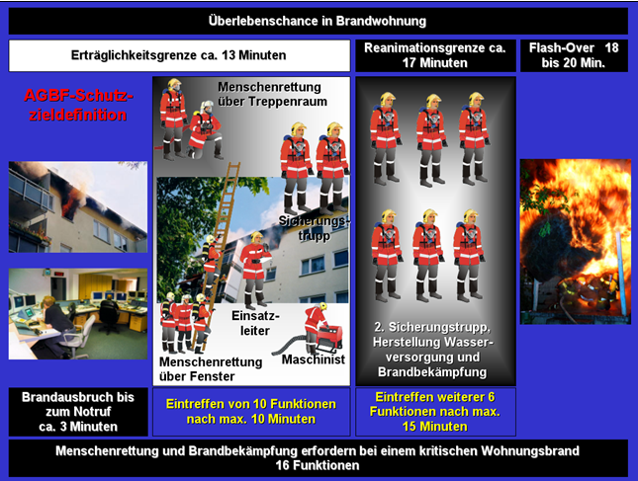
Zielsetzung und Grenzen
Folie 7: Funktionen
Um bei einem kritischen Wohnungsbrand die Menschenrettung erfolgreich durchzuführen, werden innerhalb von acht Minuten folgende Funktionen gebraucht
Funktion Gruppenführung
Funktion Maschinist des Löschfahrzeuges
und 4. Funktion Angriffstrupp
Menschenrettung über den Treppenraum unter Vornahme eines Rohres
und 6. Funktion Wassertrupp
Unterstützen bei der Menschenrettung, Stellen des Sicherheitstrupps
und 8. Funktion Schlauchtrupp
Unterstützen bei der Menschenrettung, Verlegen von Schlauchleitungen
9. Funktion Melder
Unterstützen bei der Menschen- rettung, Sonderaufgaben
Mit diesen Funktionen kann auch bei einem Verkehrsunfall mit eingeklemmter Person ebenfalls die Menschenrettung durchgeführt werden

Slide 11
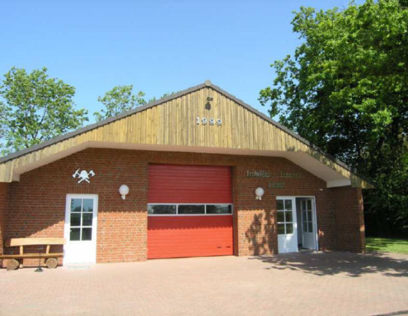
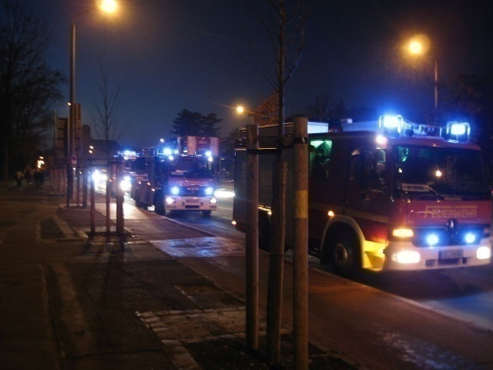
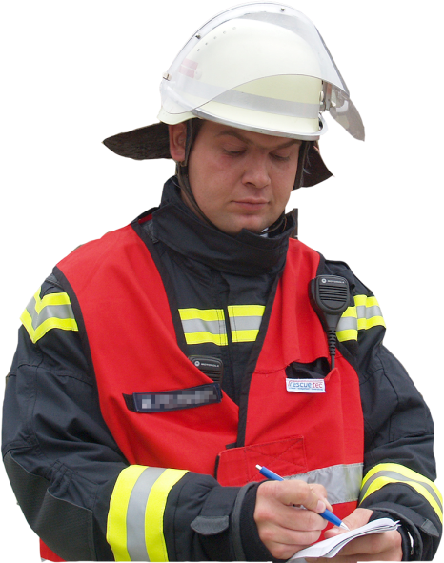
Leitfaden zur Einsatzführung in Ausnahmefällen
Inhaltsverzeichnis
Der Leitfaden zur Einsatzführung in Ausnahmefällen umfasst
Eintreffen im Feuerwehrhaus
Anfahrt zur Einsatzstelle
Einsatzstellenorganisation

Slide 12
Eintreffen im Feuerwehrhaus
Eintreffen im Feuerwehrwehrhaus
Folie | Maßnahme | Status
Folie 1 | Abfrage bei der Feuerwehreinsatz- und Rettungsleitstelle
Folie 2 | Lage des Einsatzortes
Folie 3 | Information für die nachrückenden Einsatzkräfte im Feuerwehrhaus
Folie 4 | Einsatzfähige Mannschaft mit den erforderlichen Funktionen
Folie 5 | Persönliche Schutzausrüstung
Folie 6 | Festlegen eines Bereitstellungsraumes
Folie 7 | Ausrückmeldung an die Feuerwehreinsatz- und Rettungsleitstelle
Folie 8 | Eigenkontrolle
Folie 9 | Checkliste

Slide 13
Eintreffen im Feuerwehrhaus
Folie 1: Abfrage bei der Feuerwehreinsatz- und Rettungsleitstelle
Leitstelle NORD von Florian 14/23/1,
haben Alarmierung erhalten
Frage:
Einsatzstichwort | Wohnungsbrand, Menschenleben in Gefahr
Einsatzort | Handewitt, Hauptstraße 10
Mitalarmierte Kräfte | Polizei und Rettungsdienst
kommen

Slide 14
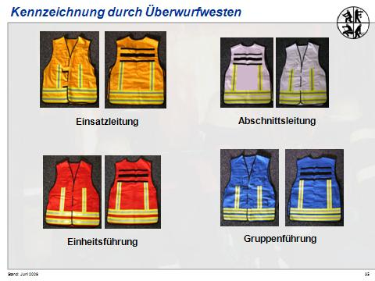
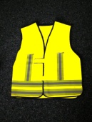
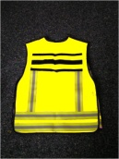
Eintreffen im Feuerwehrhaus
Folie 2: Lage des Einsatzortes
Alarmieren für
den eigenen Ausrückebereich
nachbarschaftliche Löschhilfe
nach dem Eintreffen im Bereitstellungraum melden beim Einsatzabschnittsleiter
bis zum Eintreffen einer Führungskraft übernehmen Sie die Einsatzführung im Ausnahmefall
Festlegen der Funktion durch den Einsatzleiter
Einsatzabschnittsleiter bis zum Eintreffen einer Führungskraft
Unterstellen einer anderen Führungskraft
gelbe Weste
Bilden der erforderlichen Einsatzabschnitte und Einsetzen die nachrückende Kräfte
Kennzeichnung nach übertragener Funktion

Slide 15
Eintreffen im Feuerwehrhaus
Folie 3: Information für die nachrückenden Einsatzkräfte im Feuerwehrhaus
Informationstafel Freiwillige Feuerwehr Handewitt
Einsatzstelle: Handewitt, Hauptstraße 10
aus: 10:52 Uhr
Einsatzstärke: 0/6/6
Regeln zum Anfahren der Einsatzstelle mit Privatfahrzeugen
Straßenverkehrsordnung beachten
Mitführen der persönlichen Schutzausrüstung
Freihalten der Einsatzstelle von parkenden Privatfahrzeugen
Melden bei der Einsatzleitung
kein Selbsteinsatz

Slide 16
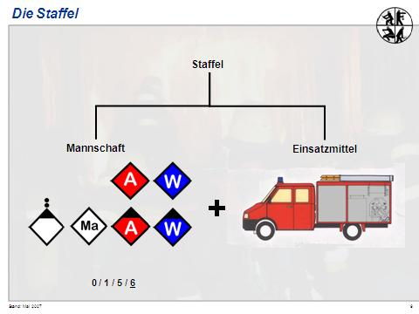
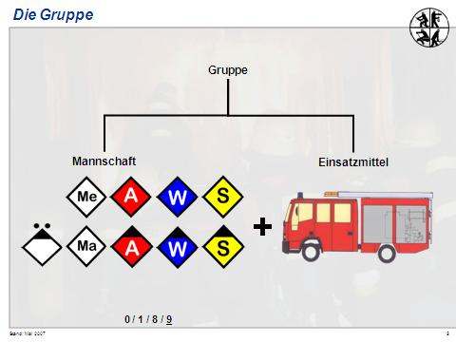









Eintreffen im Feuerwehrhaus
Folie 4: Einsatzfähige Mannschaft und erforderliche Funktionen
Ein Einsatz kann nur dann erfolgreich durchgeführt werden, wenn die für den Einsatz erforderliche Stärke der Mannschaft und die erforderlichen Funktionen verfügbar sind. Dies kann auch durch das Zusammenführen mehrerer Feuerwehren nach der Alarmordnung erreicht werden
Deshalb je nach Lage so lange im Feuerwehrhaus warten, bis
eine für den Einsatz erforderliche Mannschaftsstärke eingetroffen ist oder
sicher ist, dass keine weiteren Einsatz- oder Führungskräfte kommen oder
aus den Feuerwehren der Alarmordnung eine einsatzfähige Mannschaftsstärke zu erreichen ist
X
X
Was zunächst als Zeitverlust erscheint, ist im Einsatz ein Zeitgewinn

Slide 17
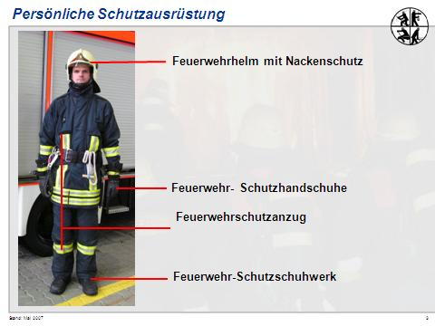
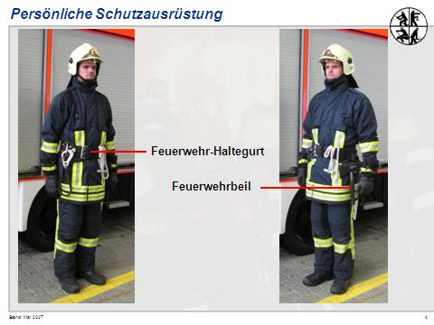

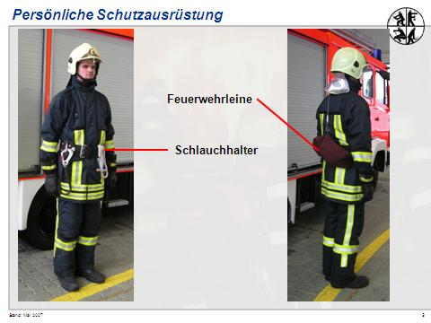
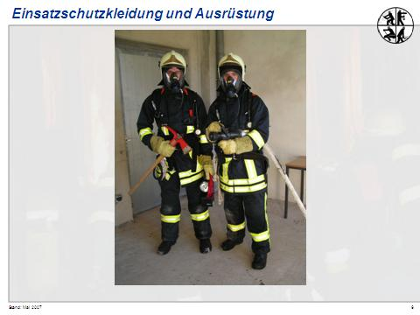
Eintreffen im Feuerwehrhaus
Folie 5: Persönliche Schutzausrüstung
Kein Einsatz ohne die den Einsatzaufgaben entsprechende persönliche Schutzausrüstung
Sofern möglich, rüstet sich der Angriffstrupp auf der Anfahrt mit Atemschutz aus

Slide 18
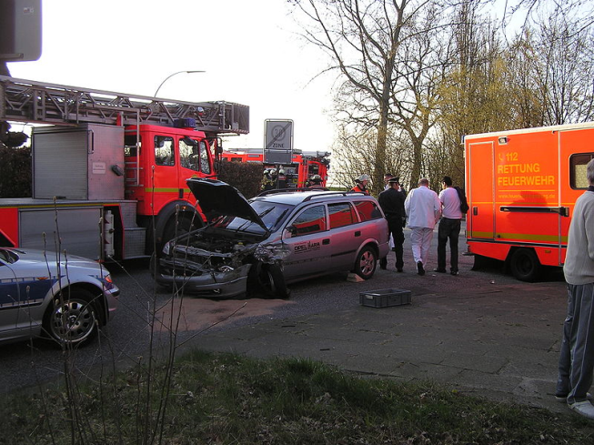
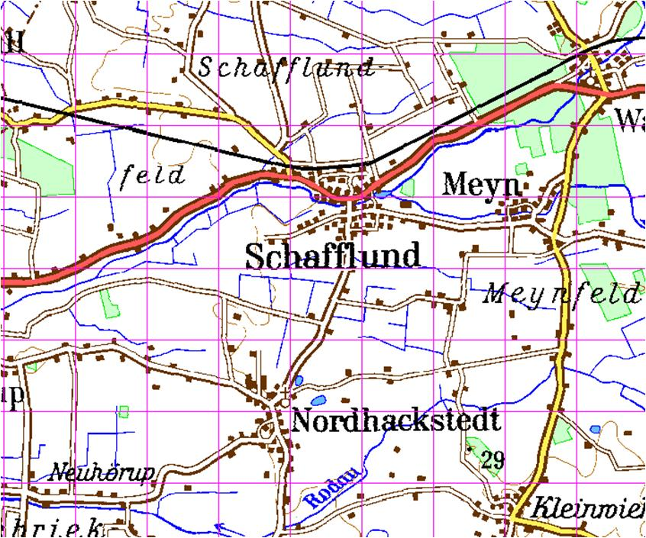
Eintreffen im Feuerwehrhaus
Folie 6: Festlegen eines Bereitstellungsraumes
Das Festlegen eines Bereitstellungsraumes gehört zur Einsatzstellenorganisation, um
das Zustellen der Einsatzstelle mit Löschfahrzeugen zu verhindern
nachrückende Einsatzkräfte taktisch sinnvoll einsetzen zu können
die freie Zu- und Abfahrt von Rettungsfahrzeugen sicherzustellen
die Aufstellfläche für Hubrettungsfahrzeuge freizuhalten
Mindestanforderung ist, die Zu- und Abfahrtswege zu und von der Einsatzstelle freizuhalten
Der festgelegte Bereitstellungsraum muss der Feuerwehreinsatz- und Rettungsleitstelle für die nachrückenden Kräfte mitgeteilt werden
Bereitstellungsraum:
Ortseingang Handewitt Anfahrt aus Richtung Schafflund
Anforderungen an einen Bereitstellungraum
muss über eine ausreichende Aufstellfläche verfügen, die sich im öffentlichen Straßennetz befinden kann
Zu- und Abfahrtswege müssen den Anforderungen entsprechen und allgemein bekannt sein
die Einsatzstelle muss für jedes Einsatzfahrzeug erreichbar sein
nach Weisung durch die Einsatzleitung koordiniert ein Einsatzabschnittleiter das Zuführen der Einsatzfahrzeuge zur Einsatzstelle

Slide 19
Eintreffen im Feuerwehrhaus
Folie 7: Ausrückmeldung an die Feuerwehreinsatz- und Rettungsleitstelle
Leitstelle NORD von Florian 14/23/1
Florian 14/23/1 rückt aus
Einsatzstichwort | Wohnungsbrand, Menschenleben in Gefahr
Einsatzort | Handewitt, Hauptstraße 10
Einsatzstärke | 0/6/6 kein ausgebildeter Einheitsführer 3 Atemschutzgeräteträger
Bereitstellungsraum für nachrückende Kräfte | B 199 aus Richtung Schafflund, Ortseingangsschild Handewitt
kommen

Slide 20

Eintreffen im Feuerwehrhaus
Eigenkontrolle
Die Abfrage bei der Feuerwehreinsatz- und Rettungsleitstelle erfolgt, um
die Schnelligkeit der Feuerwehr zu testen
das Eintreffen an der Einsatzstelle zu berechnen
das Einsatzstichwort und die Einsatzstelle zu erfahren
Die Lage des Einsatzortes im eigenen Ausrückebereich ist wichtig, um
den Anfahrtsweg zu festzulegen
zu erfahren, in welcher Funktion der Einsatz erfolgt
den nachrückenden Einsatzkräften die Anfahrt zu erleichtern
Die Information für die nachrückenden Einsatzkräfte ist erforderlich, weil
sonst die Einsatzstelle nicht bekannt ist
die Verpflegung nicht nachgeführt werden kann
sonst die Mannschaft personell nicht verstärkt werden kann
Das Beurteilen einer einsatzfähigen Mannschaft mit den erforderlichen Funktionen ist wichtig, um
frühzeitig weitere Kräfte anzufordern
zu Beurteilen, ob meine Kräfte für die Anforderungen des Einsatzstichwortes ausreichen
die persönliche Leistungsfähigkeit der Feuerwehr einzuschätzen
Die vollständige persönliche Schutzausrüstung ist erforderlich, um
an der Einsatzstelle einen guten Eindruck zu hinterlassen
die Einsatzkräfte der eigenen Feuerwehr im Einsatz zu erkennen
die Feuerwehrdienstvorschriften, die Sicherheitsbestimmungen und die Grundlagen zu Eigensicherung einzuhalten

Slide 21
Eintreffen im Feuerwehrhaus
Eigenkontrolle
Das Festlegen des Bereitstellungsraumes ist notwendig, weil
sonst die Zufahrtswege zur Einsatzstelle mit Einsatz- und Privatfahrzeugen blockiert werden
ohne Bereitstellungsraum die Einsatzstellenorganisation nicht möglich ist
der Rettungsdienst keine freien Zu- und Abfahrtsmöglichkeiten hat
Warum ist die Ausrückmeldung an die Feuerwehreinsatz- und Rettungsleitstelle wichtig?
Die Schnelligkeit der Feuerwehr ist nur so zu dokumentieren.
Die Feuerwehreinsatz- und Rettungsleitstelle braucht die Ausrückmeldung, um zu wissen, dass die Feuerwehr zum Einsatz mit welcher Personalstärke ausrückt.
Damit die Feuerwehreinsatz- und Rettungsleitstelle die Anfahrzeit berechnen kann.

Slide 22
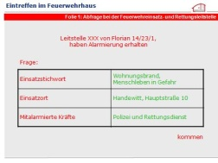
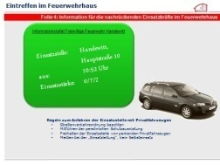
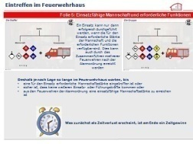
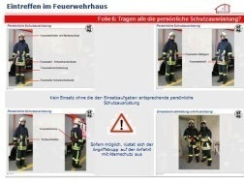
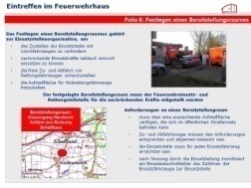
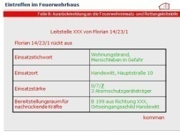
Eintreffen im Feuerwehrhaus
Folie 8: Zusammenfassung
Abfrage bei der Feuerwehreinsatz- und Rettungsleitstelle?
eigener Ausrückebereich?
Einsatzort?
nachbarschaftliche Löschhilfe
Information für nachrückende Einsatzkräfte?
einsatzfähige Mannschaft mit den erforderlichen Funktionen?
Tragen der persönlichen Schutzausrüstung?
Festlegen Bereitstellungsraum?
Ausrückmeldung an die Feuerwehreinsatz- und Rettungsleitstelle?

Slide 23
Anfahrt zur Einsatzstelle
Anfahrt zur Einsatzstelle
Folie | Maßnahme | Status
Folie 1 | Der Maschinist ist für das Führen des Einsatzfahrzeuges verantwortlich
Folie 2 | Aufgaben als Einheitsführer
Folie 3 | Einteilen der Einsatzkräfte bei abweichender Sitzordnung
Folie 4 | Wie viele Feuerwehren sind bei dem Einsatzstichwort mitalarmiert?
Folie 5 | Informieren der Mannschaft über den vermutlichen Einsatz
Folie 6 | Lage auf Sicht beim Anfahren der Einsatzstelle
Folie 7 | Festlegen der Aufstellfläche für Einsatzfahrzeuge
Folie 8 | Eigenkontrolle
Folie 9 | Zusammenfassung

Slide 24
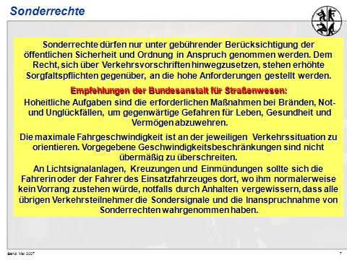

Anfahrt zur Einsatzstelle
Folie 1: Der Maschinist ist für das Führen des Einsatzfahrzeuges verantwortlich
Ausschließlich der Maschinist ist für das Führen des Einsatzfahrzeuges verantwortlich
Das Nutzen von Sonder- und Wegerechten wird vom Einheitsführer angeordnet. Die Verantwortung für das Führen des Einsatzfahrzeuges bleibt beim Maschinisten

Slide 25
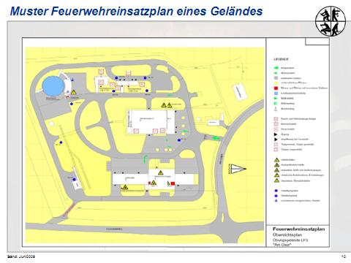
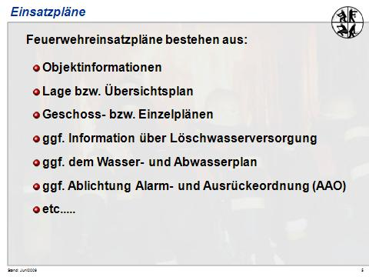
Anfahrt zur Einsatzstelle
Folie 2: Aufgaben des Einheitsführers
Auf der Anfahrt zur Einsatzstelle können Sie sich gedanklich auf den Einsatz vorbereiten
Verfügen Sie über Feuerwehreinsatzpläne, können Sie diesen alle Informationen entnehmen
Im eigenen Ausrückebereich verfügen Sie über eine ausreichende Ortskenntnis, um sich auf die Einsatzstelle vorzubereiten
Bei einer nachbarschaftlichen Löschhilfe werden Sie an der Einsatzstelle vom Einsatzleiter eingewiesen

Slide 26
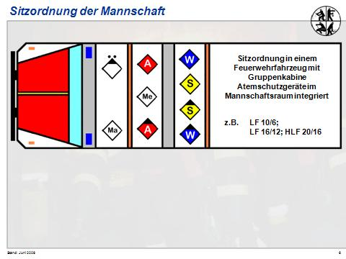
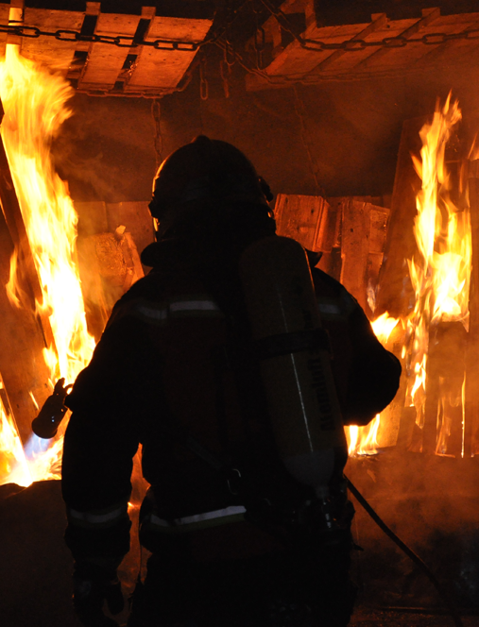
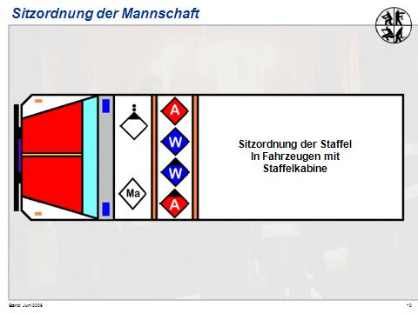
Anfahrt zur Einsatzstelle
Folie 3: Einteilen der Mannschaft bei abweichender Sitzordnung
Einteilen der Funktionen durch Sie als Einheitsführer, wenn
die Mannschaft nicht vollzählig ist oder nicht alle Funktionen besetzt sind
die Fahrzeugplätze nicht mit den entsprechenden Funktionen besetzt sind
Beim Fehlen von Einsatzkräften können Sie auf die Funktionen Melder und Schlauchtruppmann verzichten
Fragen Sie ruhig:
„Sind alle fit?“
Einsätze können an alle große körperliche und seelische Anforderungen stellen

Slide 27
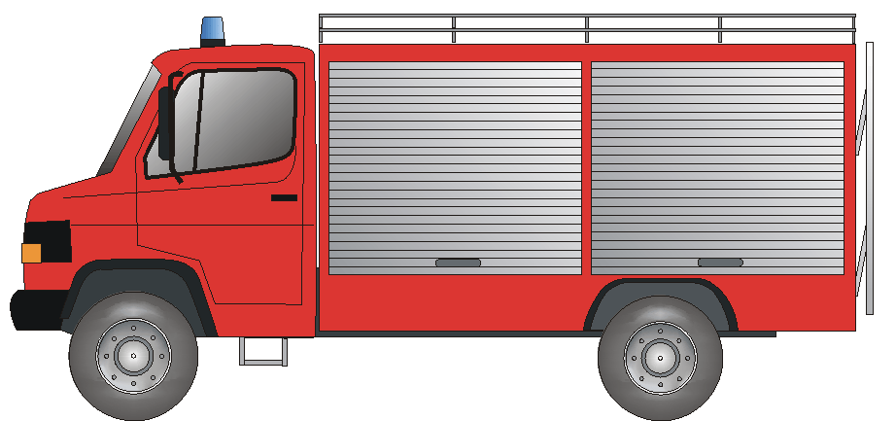
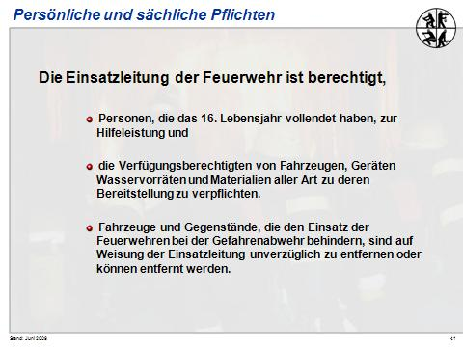
Anfahrt zur Einsatzstelle
Folie 4: Wo befinden sich die mitalarmierten Kräfte?
Mitalarmierte Kräfte
Befinden sich im Bereitstellungsraum
Sind noch auf der Anfahrt oder schon an der Einsatzstelle eingetroffen
Dies ist die Ausnahme
Fordern Sie die Feuerwehren nach Bedarf ab
Je mehr Feuerwehren, desto schwieriger ist die Einsatzstellenorganisation
Für alle von Ihnen nachgeforderten Kräfte ordnen Sie an, sich im Bereitstellungsraum zu sammeln
Gemeinsames Festlegen der Aufstellflächen der Einsatzfahrzeuge mit den Führungskräften der zugefahrenen Feuerwehren
Beauftragen Sie jemanden mit der Fahrzeugeinweisung

Slide 28
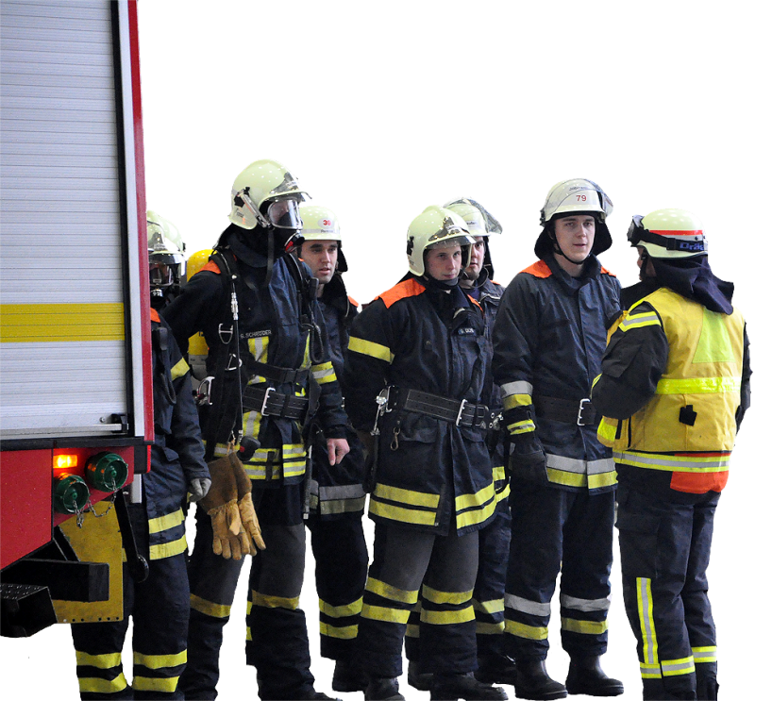
Anfahrt zur Einsatzstelle
Folie 5: Informieren der Mannschaft über den vermutlichen Einsatz
Informieren und Vorbereiten der Mannschaft während der Anfahrt zur Einsatzstelle
Aus dem Einsatzstichwort ist erkennbar, um welche Art des Einsatzes es sich handeln kann. Insbesondere bei Einsätzen mit der Gefährdung von Menschenleben sind die Einsatzkräfte besonderen seelischen oder körperlichen Belastungen ausgesetzt
Deshalb ist es wichtig, dass sich die Einsatzkräfte bereits auf der Anfahrt gedanklich auf das einstellen können, was sie möglicherweise erwartet
* Großbrand *** Verkehrsunfall *** vermisste Person **** Wohnungsbrand *** Brennender PKW *
Zur Menschenrettung und zum Leisten der Ersten Hilfe sind zusätzlich zur persönlichen Schutzausrüstung Infektionshandschuhe zu tragen

Slide 29
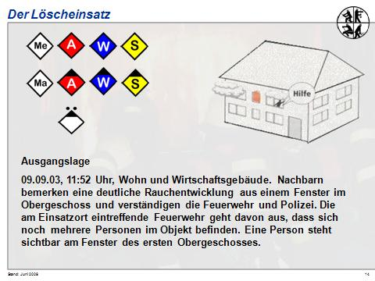
Anfahrt zur Einsatzstelle
Folie 6: Lage auf Sicht beim Anfahren der Einsatzstelle
Wenn Sie mit dem Einsatzfahrzeug auf die Einsatzstelle zufahren, können Sie bereits viele Informationen erkennen, die Ihnen bei der Einsatzplanung helfen
Welche der nebenstehenden Informationen sind für Sie auf Sicht erkennbar?
Beispielsweise
Nutzungsart des Gebäudes
Offensichtlich gefährdete Personen und deren Anzahl
Art der Gefährdung (Brandrauch, Feuer, etc.)
Anzahl der Geschosse
Bauweise (offen, geschlossen, etc.)
Art der Bedachung
…
Folgende Merkmal können Ihnen beim ersten Einschätzen der Lage helfen

Slide 30
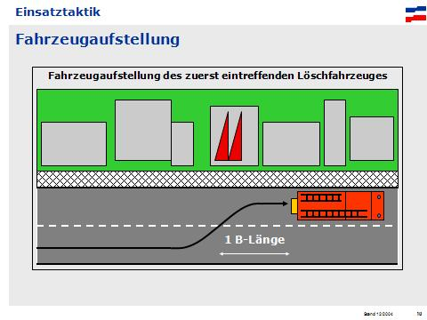
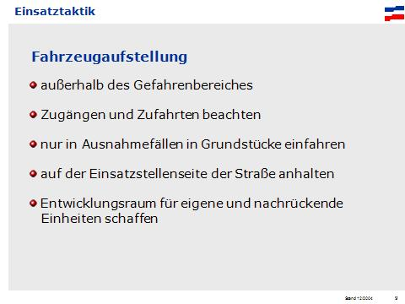
Anfahrt zur Einsatzstelle
Folie 7: Festlegen der Aufstellfläche für Einsatzfahrzeuge
Was müssen Sie bei der Aufstellung von Löschfahrzeuges beachten ?

Slide 31
Anfahrt zur Einsatzstelle
Folie 8: Eigenkontrolle
Kann der Einsatzleiter den Maschinisten anweisen,
vorgeschriebene Geschwindigkeitsbeschränkungen nicht übermäßig zu überschreiten?
bei Rot in einen Kreuzungsbereich einzufahren?
langsame Fahrzeuge zu überholen?
Welche Aufgaben können Sie auf der Anfahrt zur Einsatzstelle bereits wahrnehmen?
Ich kann mich mit der örtlichen Löschwasserversorgung vertraut machen.
Ich kann mich in vorhandenen Feuerwehreinsatzplänen informieren.
Ich kann mich aufgrund meiner Ortskenntnis über die Bedingungen an der Einsatzstelle orientieren.
Wann ist es wichtig, die Mannschaft abweichend von der Sitzordnung einzuteilen?
Die Mannschaft ist nicht vollzählig, und es sind nicht alle Funktionen besetzt.
Ich weiß, dass nicht jeder allen Aufgaben gewachsen ist.
Teile der Mannschaft sitzen auf Plätzen, ohne über die für die Funktion erforderliche Ausbildung zu verfügen.
Welchen Informationswert hat für Sie die Anzahl der mitalarmierten Feuerwehren?
Ich bin an der Einsatzstelle nicht allein.
Die Einsatzstellenorganisation ist eine besonders schwierige Aufgabe.
Hoffentlich bin ich nicht der letzte.

Slide 32
Anfahrt zur Einsatzstelle
Folie 8: Eigenkontrolle
Warum sollen Sie auf der Anfahrt die Mannschaft über den vermutlichen Einsatz informieren?
Jeder kann sich persönlich auf das vorbereiten, was ihn möglicherweise erwartet.
Jeder kann für sich prüfen, ob er aktuell den körperlichen und seelischen Anforderungen gewachsen ist.
Die Arbeitsabläufe sind für die Mannschaft vorplanbar.
Wofür ist die Lage auf Sicht beim Anfahren der Einsatzstelle wichtig?
Ich kann entscheiden, wo ich mein Einsatzfahrzeug sinnvoll aufstelle.
Ich kann erkennen, ob der Einsatz noch lohnt.
Wenn nicht viel zu erkennen ist, brauche ich keine weiteren Feuerwehren nachzualarmieren.
Ich wähle die Aufstellfläche für mein Einsatzfahrzeug so, dass
es nicht im möglichen Trümmerschatten einstürzender Gebäudeteile steht
meine Einsatzkräfte nicht durch Brandrauch gefährdet werden
das Einsatzmaterial gefahrlos vom Einsatzfahrzeug entnommen werden kann

Slide 33
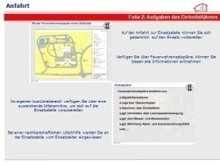
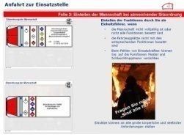
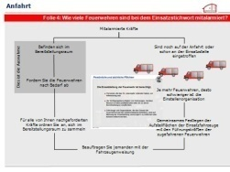
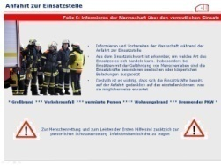
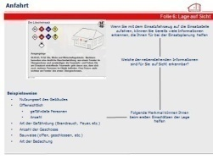
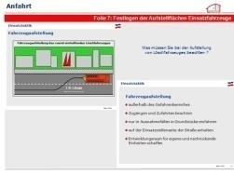
Anfahrt zur Einsatzstelle
Folie 9: Zusammenfassung
Feuerwehreinsatzplan?
Einsatzstelle?
Ortskenntnis?
Sitzordnung?
Einteilen der Mannschaft?
Unvollständige Mannschaft?
Anzahl der mitalarmierten Feuerwehren?
Information der Mannschaft?
Lage auf Sicht?
Aufstellflächen für Einsatzfahrzeuge?

Slide 34
Einsatzstellenorganisation
Eintreffen an der Einsatzstelle
Folie | Maßnahme | Status
Folie 1 | Eintreffmeldung an die Feuerwehreinsatz- und Rettungsleitstelle
Folie 2 | Sicherstellen einer Funkverbindung zur Feuerwehreinsatz- und Rettungsleitstelle
Folie 3 | Planen eines Einsatzes mit Bereitstellung
Folie 4 | Einsatzbefehl für einen Einsatz mit Bereitstellung
Folie 5 | Besonderheiten bei der Technischen Hilfe
Folie 6 | Rückmeldung an die Feuerwehreinsatz- und Rettungsleitstelle
Folie 7 | Übergabe der Einsatzstelle an die eintreffende Führungskraft
Folie 8 | Eigenkontrolle
Folie 9 | Zusammenfassung

Slide 35
Einsatzstellenorganisation
Folie 1: Eintreffmeldung an die Feuerwehreinsatz- und Rettungsleitstelle
Leitstelle NORD von Florian 14/23/1
Florian 14/23/1
Statusmeldung | an der Einsatzstelle Handewitt, Hauptstraße 10
Lage auf Sicht | starke Rauchentwicklung im ersten Obergeschoss, eine Person in Gefahr
Nachforderung | ein RTW und ein Löschfahrzeug zur Einsatzstelle
kommen

Slide 36
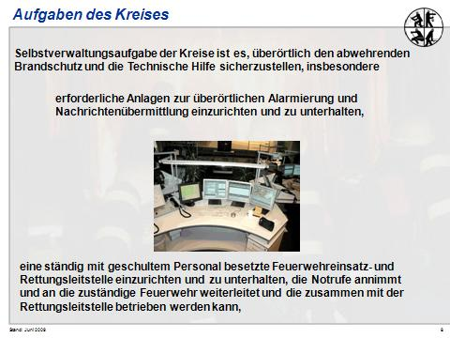
Einsatzstellenorganisation
Folie 2: Sicherstellen einer Funkverbindung zur Feuerwehreinsatz- und Rettungsleitstelle
  Sicherstellen der Funkverbindung
Information der Feuerwehreinsatz- und Rettungsleitstelle über die Lageentwicklung
Das Funkgerät muss auch im Einsatz ständig besetzt sein
Um nachrückenden Feuerwehren bereits auf der Anfahrt wichtige Lageinformationen mitteilen zu können
Frühzeitiges Alarmieren weiterer Kräfte

Slide 37
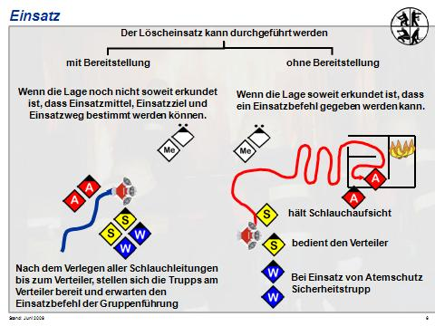






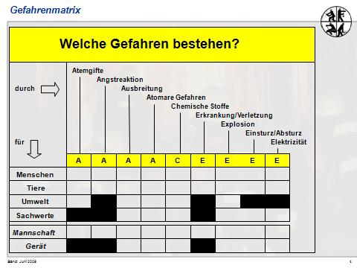

Einsatzstellenorganisation
Folie 3: Planen eines Einsatzes mit Bereitstellung
Wenn die Lage noch nicht soweit erkundet ist, dass Einsatzmittel, Einsatzziel und Einsatzweg bestimmt werden können, kann der Löscheinsatz mit Bereitstellung vorbereitet werden
Das Beurteilen der Lage und der bestehenden Gefahren ist mit der Gefahrenmatrix möglich

Slide 38
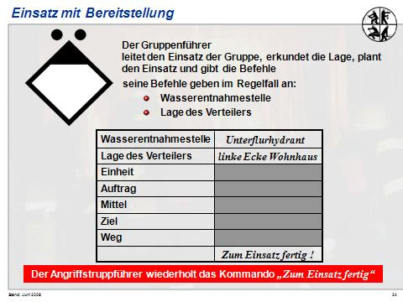


Einsatzstellenorganisation
Folie 4: Einsatzbefehl für einen Einsatz mit Bereitstellung
Vorrang hat die Menschenrettung; Abwägen des Risikos und Schutz der eigenen Einsatzkräfte
Sicherstellen des Betreuens der betroffenen Personen
Nach dem Verlegen aller Schlauchleitungen bis zum Verteiler stellen sich die Trupps am Verteiler bereit und erwarten den Einsatzbefehl der eintreffenden Einsatzleitung
Legen Sie die Führungsstelle fest und kennzeichnen Sie diese durch das Schild „Einsatzleitung“
Damit ist für nachrückende Kräfte sichtbar, wo sie sich zu melden haben

Slide 39
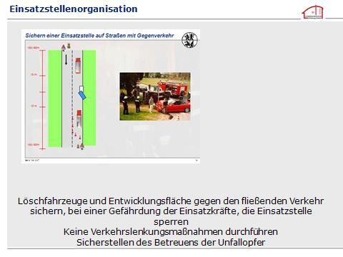
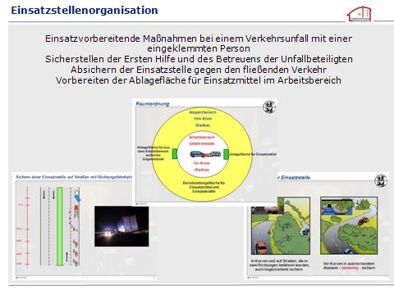
Einsatzstellenorganisation
Folie 4: Besonderheiten bei der Technischen Hilfe
Bei Technischer Hilfe bei Verkehrsunfällen ist besondere Sorgfalt auf das Absichern der Unfallstelle gegen den fließenden Verkehr notwendig
Die Grundlagen der Einsatzstellenorganisation sind zu beachten

Slide 40
Einsatzstellenorganisation
Folie 5: Rückmeldung an die Feuerwehreinsatz- und Rettungsleitstelle
Leitstelle NORD von Florian 14/23/1
M eldender | Florian 14/23/1
E insatzstelle | Einsatzstelle Handewitt, Hauptstraße 10
L age | starke Rauchentwicklung im ersten Obergeschoss, eine Person in Gefahr
D urchgeführte Maßnahmen | Einsatz mit Bereitstellung
E ingesetzte Mittel
N achforderung | ein RTW und ein Löschfahrzeug zur Einsatzstelle
kommen

Slide 41
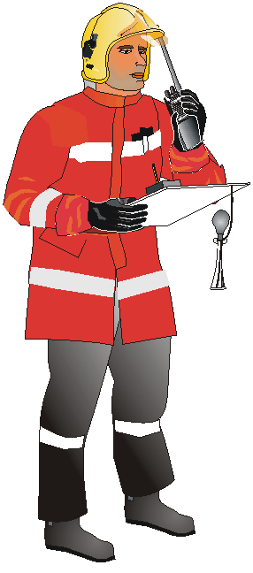
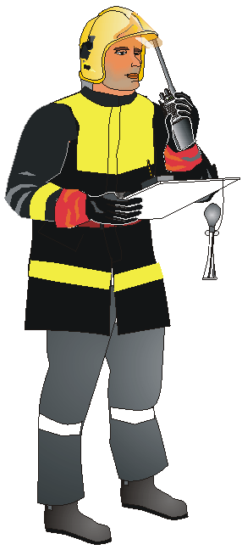
Einsatzstellenorganisation
Folie 6: Übergabe der Einsatzstelle an die eintreffende Führungskraft
Lage | starke Rauchentwicklung im ersten Obergeschoss, eine Person in Gefahr
Durchgeführte Maßnahmen | Einsatz mit Bereitstellung
Eingesetzte Mittel
Nachforderung | ein RTW und ein Löschfahrzeug zur Einsatzstelle

Slide 42
Einsatzstellenorganisation
Folie 7: Eigenkontrolle
Die Eintreffmeldung bei der Feuerwehreinsatz- und Rettungsleitstelle ich wichtig, weil
der Einsatzsachbearbeiter froh ist, dass ich die Einsatzstelle erreicht habe
mit den Ergebnissen meiner Lagemeldung auf Sicht die weitere Disposition des Einsatzes möglich ist
keine weiteren Feuerwehren nachalarmiert werden müssen
Ich muss dafür sorgen, zur Feuerwehreinsatz- und Rettungsleitstelle eine ständige Funkverbindung sicherzustellen, weil
die Feuerwehreinsatz- und Rettungsleitstelle stets ein aktuelles Lagebild braucht
das Nachfordern weiterer Kräfte erforderlich sein kann
nur so notwendige Unterstützungsleistungen rechtzeitig möglich sind
Warum planen Sie einen Einsatz mit Bereitstellung?
Ich habe kein vollständiges Lagebild, und ich kann die Lageentwicklung nicht abschließend beurteilen.
Um den Gefahren- und Einsatzschwerpunkt festzulegen, fehlen mir notwendige Informationen.
Ich will meine Mannschaft keinem unnötigen Risiko aussetzen.
Mit meinem Einsatzbefehl schaffe ich die Voraussetzungen
für eine verzögerungsfreie Einsatzabwicklung unter der Führung eines ausgebildeten Einsatzleiters
einer sinnvollen Einsatzvorbereitung ohne unkalkulierbare Risiken
für den Schutz meiner Mannschaft vor unnötigen Risiken

Slide 43
Einsatzstellenorganisation
Folie 7: Eigenkontrolle
Welche Besonderheiten bestehen bei einem Einsatz Technische Hilfe „Verkehrsunfall“?
Der fließende Verkehr gefährdet meine Mannschaft.
Die Einsatzstelle muss weiträumig gegen den fließenden Verkehr abgesichert werden.
Die Einsatzstellenorganisation erfolgt nach festen Regeln.
Mit der Rückmeldung an die Feuerwehreinsatz- und Rettungsleitstelle
informiere ich über die Lage
beschreibe ich die von mir durchgeführten Maßnahmen und die eingesetzten Mittel
fordere ich weitere, für den Einsatz erforderliche Kräfte an
Wenn eine ausgebildete Führungskraft an der Einsatzstelle eintrifft
bin ich froh und übernehme die Aufgaben meiner Funktion, für die ich ausgebildet bin
übergebe ich den Einsatz mit einer zusammenfassenden Lagedarstellung
melde ich mich bei der Feuerwehreinsatz- und Rettungsleitstelle ab

Slide 44
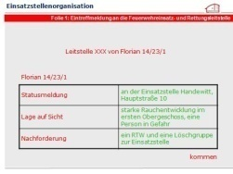
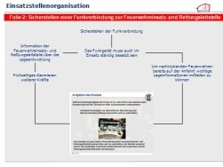




Einsatzstellenorganisation
Folie 8: Zusammenfassung
Eintreffmeldung?
Funkverbindung zur
Feuerwehreinsatz- und Rettungsleitstelle?
Einsatzplanung mit Bereitstellung?
Besonderheiten bei der Technischen Hilfe
Einsatzbefehl?
Rückmeldung an die Feuerwehreinsatz- und Rettungsleitstelle?
Übergabe der Einsatzstelle an die eintreffende Führungskraft

